Slide 1
ESTUDO METÓDICO
O EVANGELHO SEGUNDO O ESPIRITISMO
CAPÍTULO 19
3. A FÉ: MÃE DA ESPERANÇA E DA CARIDADE
PARÁBOLA DA FIGUEIRA SECA
A FÉ QUE TRANSPORTA MONTANHAS

Slide 2
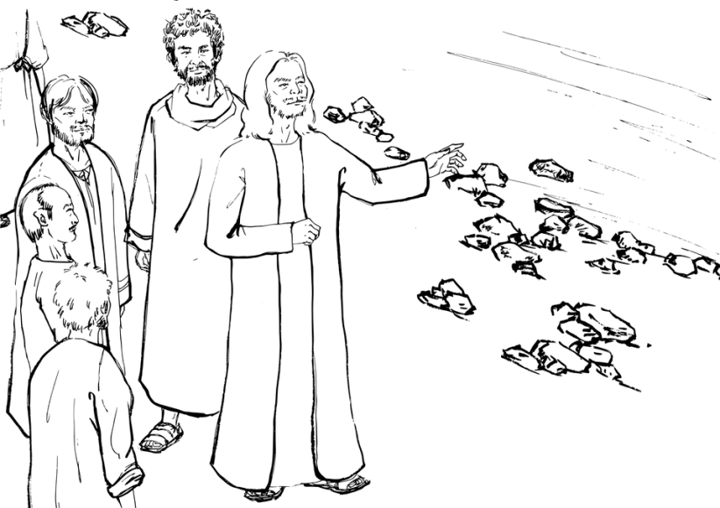
PARÁBOLA DA FIGUEIRA
QUE SECOU
QUANDO SE APROXIMOU, SÓ ACHOU
FOLHAS, VISTO NÃO SER TEMPO DE FIGOS.
VENDO AO LONGE UMA FIGUEIRA,
PARA LÁ ENCAMINHOU-SE.
QUANDO SAÍAM DE BETÂNIA,
JESUS TEVE FOME;
JESUS DISSE À FIGUEIRA:
QUE NINGUÉM COMA DE TI FRUTO ALGUM.
Marcos, 11:12 a 14 e 20 a 23)

Slide 3
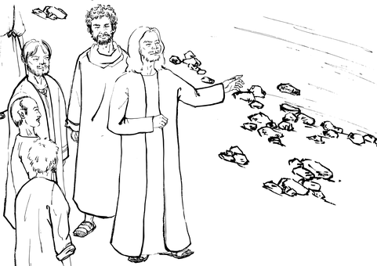
A EXPLICAÇÃO DE JESUS
NO DIA SEGUINTE...
A FIGUEIRA SECOU DEVIDO A UMA ORDEM MENTAL E ATUAÇÃO MAGNÉTICA DE JESUS.
AQUELE QUE DISSER A ESTA MONTANHA: TIRA-TE DAÍ E LANÇA-TE AO MAR, CRENDO FIRMEMENTE;
VERÁ QUE O QUE FOI DITO ACONTECERÁ.
AO PASSAREM PELA FIGUEIRA,
VIRAM QUE SECARA ATÉ À RAIZ.
PEDRO FALOU: MESTRE, OLHA COMO SECOU A FIGUEIRA QUE TU AMALDIÇOASTE!
TENDE FÉ EM DEUS.

Slide 4
A INTENÇÃO DE JESUS
USAR UMA SIMBOLOGIA QUE FIXASSE
OS ENSINAMENTOS SOBRE O PODER
DA VONTADE E DA FÉ.
ESTIMULAR O TRABALHO SEM CESSAR
PELO PROGRESSO DELES E DOS
SEUS SEMELHANTES.
FAZER OS DISCÍPULOS COMPREENDEREM
A NECESIDADE DE NUNCA DEIXAR
DE DAR FRUTOS.
Elucidações Evangélicas - Páginas 430 e 431
Antonio L. Sayão - FEB

Slide 5
A FIGUEIRA QUE SECOU
SIMBOLIZA:
AMOR
PERDÃO
PACIÊNCIA
FÉ
MAS NA REALIDADE NADA
DE BOM PRODUZEM.
QUE APARENTAM PROPENSÃO
PARA O BEM;
OS SISTEMAS E AS DOUTRINAS

Slide 6
CONCLUSÃO
INSTRUÇÃO ESPIRITUAL
A FÉ:
MÃE DE TODAS AS VIRTUDES QUE
CONDUZEM A DEUS.
DESPERTA TODOS OS INSTINTOS NOBRES
QUE ENCAMINHAM O HOMEM PARA O BEM.
PARA SER PROVEITOSA,
TEM DE SER ATIVA.
José - Espírito Protetor - Bordéus, 1862

Slide 7
PARA A GENTE PENSAR....
PREENCHA AS LACUNAS COM AS PALAVRAS ABAIXO
DE ACORDO COM JOSE - ESPÍRITO PROTETOR:
A FÉ:
É A ____ DE TODAS AS ________ QUE CONDUZEM À _____.
DESPERTA OS INSTINTOS ________.
ENCAMINHA O ________ PARA O _____.
PARA SER ____________ TEM QUE SER ______.
MÃE
VIRTUDES
DEUS
NOBRES
HOMEM
BEM
PROVEITOSA
ATIVA
NOBRES
BEM
DEUS
PROVEITOSA
ATIVA
HOMEM
VIRTUDES
MÃE

